Slide 1
Educação física
7º ano

Slide 2
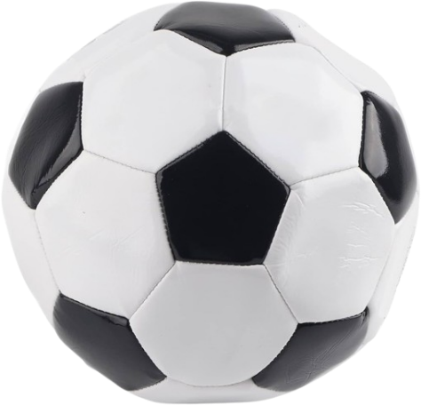
Regras do futebol
Regra 1: o campo
O campo deve ser retangular e marcado com linhas laterais (entre 90 e 120 metros de comprimentos) e linhas de fundo ou linhas de meta (entre 64 e 75 metros de largura). Há uma linha de meio de campo, que o divide em duas metades.
Regra 2: a bola
A bola deve ter as seguintes características:
ser esférica;
medir entre 68 cm e 70 cm de circunferência;
pesar entre 410 g e 450 g no início do jogo;
pressão equivalente a 0,6 - 1,1 atmosferas (600 - 1.100 g/cm²) ao nível do mar.

Slide 3
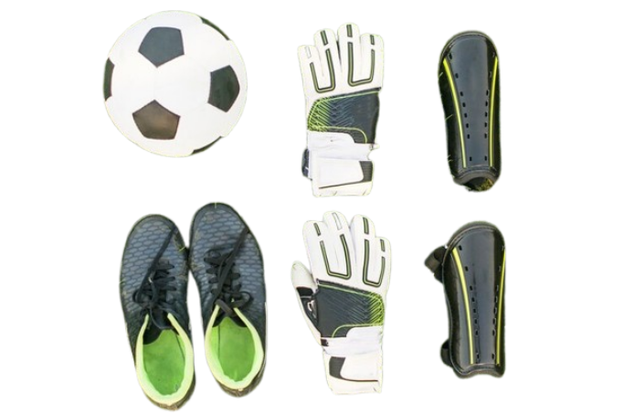
Regras do futebol
Regra 3: os jogadores
As equipes são compostas por 11 jogadores, incluindo 1 goleiro. Entre os jogadores, um é o capitão, sendo responsável pela conduta da sua equipe.
Ao longo do jogo, 5 jogadores podem ser substituídos. Atualmente, uma 6ª substituição pode ser feita em caso de um jogador sofrer uma concussão (um trauma na cabeça).
Regra 4: o equipamento dos jogadores
O equipamento obrigatório é composto por:
camiseta com manga;
calções (o goleiro pode usar calças);meias;
caneleiras, colocadas por baixo das meias; chuteira.
Além dos equipamentos obrigatórios, é permitido usar equipamentos de proteção, como protetores de cabeça, máscaras faciais, joelheiras, cotoveleiras e camisas térmicas. Esses equipamentos complementares devem ser prioritariamente da mesma cor que do uniforme.

Slide 4
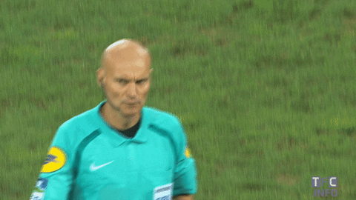
Regras do futebol
Regra 5: o árbitro
O árbitro de futebol é a maior autoridade em campo. É ele quem pode mostrar os cartões amarelos e vermelhos aos jogadores. Os principais poderes e deveres do árbitro são:
fazer que as regras do jogo sejam cumpridas;
controlar o jogo com a ajuda dos outros membros da equipe de arbitragem;
cronometrar e supervisionar o jogo.
Os equipamentos obrigatórios usados pelo árbitro são:
apito; cronômetro; cartões amarelo e vermelho;
bloco de notas ou outro meio para registrar as ocorrências do jogo.
Além dos equipamentos obrigatórios, os árbitros também podem usar: equipamento para se comunicar com outros membros da equipe de arbitragem e equipamento de monitoramento do condicionamento físico.

Slide 5
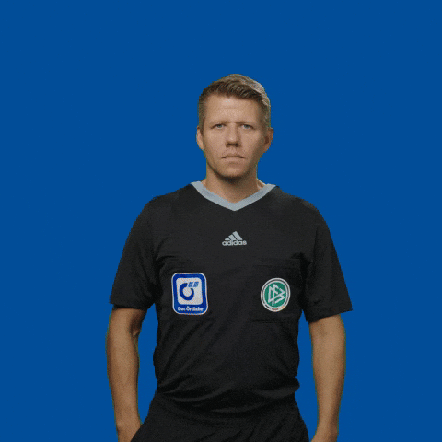
Regras do futebol
Regra 7: a duração do jogo
Uma partida de futebol é disputada em dois tempos de 45 minutos. Entre os dois tempos, há um intervalo de 15 minutos.
O tempo pode ser prolongado para compensar o tempo “perdido”, por exemplo, em decorrência de substituições, sanções disciplinares, retirada de um jogador machucado e comemoração de gols.
Regra 8: o início e o reinício de jogo
O início do jogo se dá com o tiro de saída, enquanto o reinício se dá após cada gol marcado, bem como nos tiros livres, tiros penais, arremessos laterais, tiros de meta e escanteios.
O jogo começa com um pontapé inicial na bola colocada no centro do campo, após o apito do árbitro. Quando um gol é marcado, a equipe que sofreu o gol reinicia a partida com um pontapé de saída no centro do campo. Em ambas as situações, todos os jogadores de cada equipe devem estar na sua metade do campo.

Slide 6
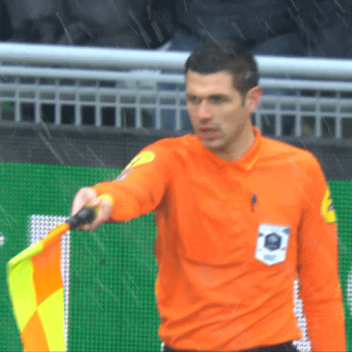
Regras do futebol
Regra 9: a bola em jogo e fora de jogo
A bola está fora de jogo quando, por exemplo, atravessa completamente as linhas laterais e de fundo do campo ou quando o jogo é paralisado pelo árbitro.
A bola está em jogo quando toca em um membro da arbitragem, nas traves, no travessão ou nos postes da bandeira do escanteio e permanece no campo

Slide 7
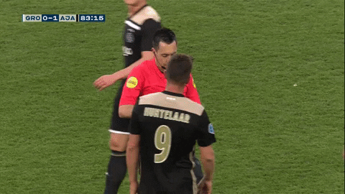
Regras do futebol
Regra 12: as faltas e condutas incorretas
No futebol, são consideradas infrações:
segurar, empurrar e saltar em cima de um adversário;
chutar e fazer tropeçar ou tentar chutar e tentar fazer tropeçar um adversário;
morder ou cuspir em alguém;
tocar na bola com a mão ou com o braço;
fazer ofensas verbais e usar linguagem ofensiva, insultante ou abusiva.
Os cartões amarelos são usados para fazer advertências, enquanto os cartões vermelhos são usados para fazer expulsões.
Um jogador pode receber cartão amarelo se:
atrasar o início do jogo;
desaprovar as decisões do árbitro através de palavras ou atitudes;
entrar e sair do campo de jogo sem a autorização do árbitro;
entrar na área de revisão do árbitro (ARA);
simular que sofreu uma falta.

Slide 8
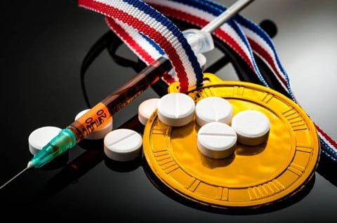
Doping no esporte
A. Estimulantes
Substâncias que apresentam um efeito direto sobre o sistema nervoso central, já que aumentam a estimulação do sistema cardíaco e do metabolismo. Os principais esportes onde encontramos atletas que fazem uso destas substâncias são o basquetebol, o ciclismo, o voleibol e o futebol.
Os maiores exemplos de estimulantes disseminados no esporte são as anfetaminas, a cocaína, a efedrina e a cafeína. Estas substâncias são usadas para conseguir os mesmos efeitos da adrenalina tal como o aumento da excitação. Além disso podem ainda aumentar a capacidade de tolerância ao esforço físico e diminuir o limiar de dor.

Slide 9
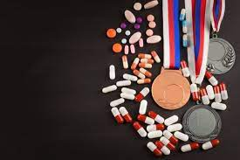
Doping no futebol
Apesar destas consideráveis vantagens que os estimulantes podem trazer aos atletas para que estes melhorem o seu rendimento, estas substâncias podem provocar alguns efeitos secundários potencialmente prejudiciais ao organismo tais como a falta de apetite, a hipertensão arterial, palpitações e arritmias cardíacas, alucinações e diminuição da sensação de fadiga. Além disso em alguns casos os estimulantes podem provocar a morte de alguns atletas

Slide 10

Doping no futebol
São substâncias proibidas no esporte e estão representados pela morfina, petidina e substâncias análogas. São compostos derivados do ópio e que atuam no sistema nervoso central diminuindo a sensação de dor, sendo por esse último efeito o motivo pelo qual são utilizados por atletas, principalmente em esportes de bastante resistência como a maratona e o triatlon.
Este efeito de "mascaramento" da sensação de dor que os analgésicos narcóticos provoca pode ser prejudicial aos atletas, pois a ausência ou diminuição da sensação dolorosa pode levar a que um atleta menospreze uma lesão potencialmente perigosa, levando ao seu agravamento. Outros efeitos prejudiciais destas substâncias ao organismo são a perda de equilíbrio e coordenação, náuseas e vômitos, insônia e depressão, diminuição da frequência cardíaca e ritmo respiratório e diminuição da capacidade de concentração.

Slide 11
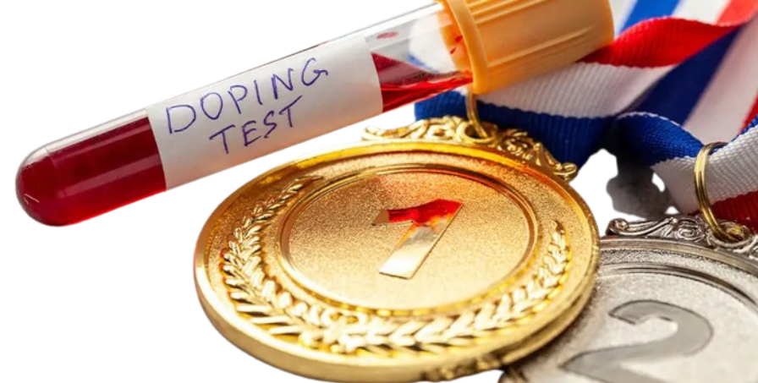
Doping no futebol
Agentes anabolizantes
Os agentes anabolizantes ou esteróides anabólicos são compostos derivados de um hormônio masculino, a testosterona.
Quando administrados no organismo estes compostos entram em contato com as células do tecido muscular e agem aumentando o tamanho dos músculos. Os principais esteróides anabolizantes são a nandrolona, o estonozoil, o anadrol e a própria testosterona, sendo estes alguns dos inúmeros produtos que existem no mercado na atualidade.

Slide 12
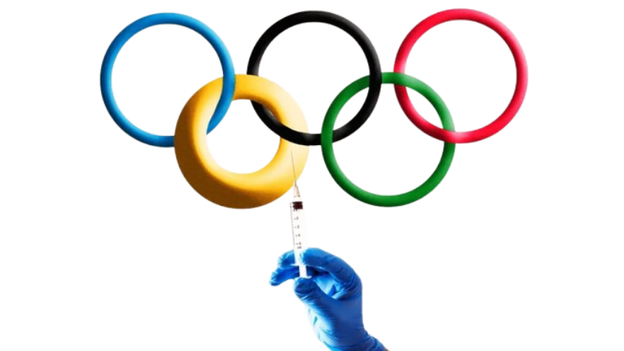
Doping no futebol
Quando tomados em doses altas os anabolizantes aumentam o metabolismo basal, o número de hemácias e a capacidade respiratória. Estas alterações provocam uma redução na taxa de gordura corporal. As pessoas que os consomem ganham força, potência e maior tolerância ao exercício físico, sendo principalmente por causa destes últimos efeitos que os anabolizantes disseminaram-se tão rapidamente no meio esportivo, destacadamente em atletas como halterofilistas, lutadores de artes marciais e eventualmente em todos os tipos de esporte que envolvam força explosiva. São utilizados igualmente por pessoas que querem um corpo mais musculoso.

Slide 13
OBRIGADO!

Slide 14
Referências
Regras do futebol: entenda quais são todas (em resumo)
Toda Matéria
https://www.todamateria.com.br › Educação Física
Acesso em 14/10/2024
Tipos de Doping - Substâncias Dopantes
http://www.quimica.seed.pr.gov.br › conteudo › conteudo
Acesso em 14/10/2024

